Slide 1
وزارة التعليم العالي و البحث العلمي جامعة باجي مختار كلية العلوم الاقتصادية وعلوم التسيير التجارية قسم الاقتصاد محور: ادارة النفايات بحث حول : اثر ادارة النفايات على البيئة و المجتمع من اعداد الطلبة: - أونيسي إيناس - خرباش أسماء أستاذة المقياس: د. بدير السنة الدراسية: 2025-2026

Slide 2
خطة البحث
مقدمة
الخاتمة
قائمة المراجع
المبحث الأول : الإطار المفاهيمي لإدارة النفايات
المطلب الأول: تعريف إدارة النفايات
المطلب الثاني :
طرق إدارة النفايات
المبحث الثاني : تأثير إدارة النفايات على البيئة و المجتمع
المطلب الأول : التأثيرات الإيجابية
المطلب الثاني :
التأثيرات السلبية
المطلب الثالث :
أهمية إدارة النفايات
المطلب الثالث :
التحديات التي تواجه إدارة النفايات

Slide 3
مقدمة
تعد النفايات و بشكلها العام سواء كان ناتجة عن عمليات الإنتاج أم نتيجة الاستهلاك البشري فهي مخلفات ضارة تؤدي للإضرار بالبيئة و المجتمع ، و بسبب قلة الموارد أصبح التوجه في كافة دول العالم إلى عملية إدارة النفايات و ليس فقط بإعادة تدويرها بل استخدام المتبقي منها التي ليس هناك استطاعة في إعادة استخدامها بسبب الإمكانيات المادية و الصناعية .
و انطلاقا مما سبق ذكره : ما المقصود بإدارة النفايات و طرقها و فيما يتمثل أثرها ؟
و للإجابة على الإشكالية و الوصول إلى هدف الدراسة قسمنا بحثنا إلى مبحثين الأول تحت عنوان: الإطار المفاهيمي لإدارة النفايات و الذي يحتوي على ثلاث مطالب و الثاني تحت عنوان تأثيرات إدارة النفايات على البيئة و المجتمع و الذي يحتوي بدوره على ثلاث مطالب .

Slide 4
اهدف الدراسة:
تحديد أهمية إدارة النفايات و طرقها.
-التعرف على تأثيرات هذه العملية على البيئة و المجتمع
اهمية الدراسة:
تكمن أهمية الدراسة في كونها تتطرق إلى أحد المواضيع المهمة المعاصرة و المتمثلة في إدارة النفايات من خلال تسليط الضوء على أهمية إدارة النفايات.
كما تفيد الدراسة في ابراز مختلف التحديات التي تواجه إدارة النفايات .
المنهج المعتمد هنا هو المنهج الوصفي التحليلي الموافق لدراستنا النظرية بداية بوصف المقصود بإدارة النفايات و كيف تعمل وصولا إلى تحليل تأثيراتها على الجانبيين السلبي والإيجابي

Slide 5
دراسة سابقة
- دراسة نسرين عطاالله أنياب الهلاوي , عنوان الدراسة " تدوير النفايات و أثرها على البيئة
- هدف الدراسة: توضيح دور عملية اعادة تدوير النفايات و التعزيز الاقتصادي وحماية البيئة في العالم و دراسة المكاسب البيئية لإعادة تدوير النفايات والتخفيف من كمية الانبعاثات الناتجة عن التصنيع .
- اهم الاستنتاجات:
- التخلص من النفايات بإعادة تدويرها لاستخدامها مرة اخرى او باتباع طرق سليمة لدفنها و التخلص منها للحفاظ على التوازن البيئي
- و ان اعادة تدوير النفايات من اهم السبل للمحافظة على البيئة الصحية و الاستفادة الاقتصادية من المنتجات التي يتم اعادة تدويرها .
الفرق بين الدراستين:
ركزت الدراسة على اعادة التدوير و اثره على البيئة و الذي هو احد طرق عملية ادارة النفايات, اما في دراستنا اسلطنا الضوء على ادارة النفايات بشكل عام ودراسة اثرها على الجانبين الإيجابي و السلبي.

Slide 6
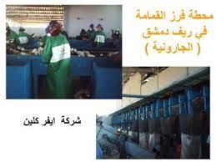
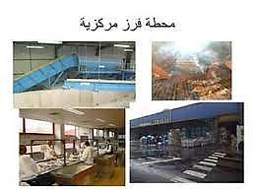
المبحث الاول
الإطار المفاهيمي لإدارة النفايات

Slide 7
المطلب الأول: تعريف إدارة النفايات
هي عملية او نظام شامل يهدف الى جمع ، نقل تدوير ومعالجة النفايات الناتجة عن الأنشطة البشرية ، تشمل هذه العملية استراتيجيات لتقليل النفايات و إعادة استخدامها ، هدفها التقليل من التأثيرات السلبية على البيئة و تعزيز الاستدامة من خلال تحسين استخدام الموارد.

Slide 8
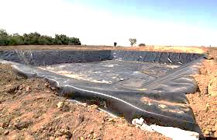
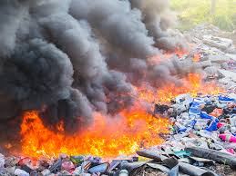
المطلب الثاني : طرق إدارة النفايات
دفن النفايات
حرق النفايات
إعادة تدوير النفايات
إعادة التدوير البيولوجية
استرداد الطاقة

Slide 9
المطلب الثالث : أهمية إدارة النفايات
الجانب الاقتصادي
الجانب البيئي
الجانب الصحي
الجانب الاجتماعي

Slide 10
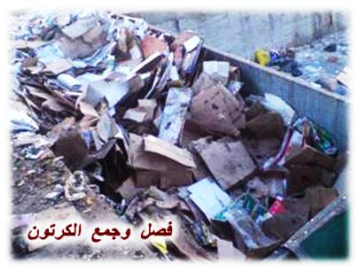
المبحث الثاني
تأثير ادارة النفايات على البيئة والمجتمع

Slide 11
المطلب الأول :التأثيرات الإيجابية
حماية البيئة
الحد من التلوث
الحفاظ على الموارد الطبيعية
الحد من الاحتباس الحراري
الاستخدام المستدام للموارد
تقليل مكبات النفايات
الحد من استهلاك الطاقة
توفير فرص العمل

Slide 12
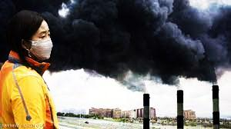
المطلب الثاني : التأثيرات السلبية
راس المال الكبير
مواقع إعادة التدوير غير صحيحة و غير آمنة
بعض المنتجات المعاد تدويرها لا تكون جيدة
التكلفة
نطاق صغير

Slide 13
المطلب الثالث : التحديات التي تواجهها إدارة النفايات
إدارة النفايات الخطرة
آثار تغير المناخ
التوعية العامة و المشاركة
زيادة توليد النفايات
مساحة مكب النفايات محدودة
الافتقار إلى البيئة التحتية لإعادة التدوير و التعافي

Slide 14
الخاتمة
إن إعادة تدوير النفايات عنصرا رئيسيا في الحد من تشكل نفايات جديدة و أن تبني حلول مستدامة لإدارة النفايات ليس مجرد خيار بل مسؤولية يستوجب تحملها اتجاه العالم و الأجيال القادمة كون انه اصبحت قضية حماية البيئة و الحفاظ على توازنها من اهم قضايا العصر .
أن الزيادة من عملية ادارة المخلفات و التوسع فيها باستعمال تقنيات الادارة السليمة و الحديثة ضرورية لحماية البيئة و صحة الانسان و الاقتصاد ,و هي الطريقة الوحيدة للمضي قدما اذ اردنا التقليل من اثر النفايات و الهدف الأسمى لدينا الحفاظ على البيئة و التخفيف من حدة التغيير المناخي .

